Slide 1
Plano de Desenvolvimento Institucional 2021-2030 O futuro é a gente que faz
Comissão Executiva
15 de setembro de 2021

Slide 2
Pauta de Reunião
1 ano de retomada dos trabalhos da Comissão Executiva
Andamento Consulta Pública
Comissão de Editoração e Revisão Final
Outros assuntos
PDI UFRPE 2021-2030

Slide 3
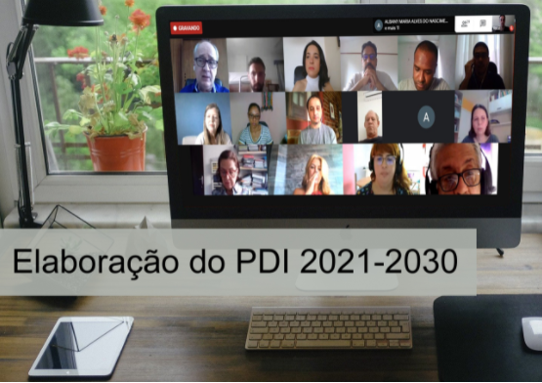
1 ano de retomada da Comissão Executiva:
Primeira reunião de retomada foi realizada em 15/09/20
Na reunião ocorrida no dia 15/09/20, discutiu-se sobre i. a nova composição da Comissão Executiva; ii. o processo de aprovação do Projeto do PDI no CONSU, ocorrido em 10/08/20; iii. o calendário de reuniões para esta Comissão; iv. O alinhamento entre os Objetivos para o Desenvolvimento Sustentável e o PDI; v. o cronograma de atividades; e vi. A formação das Comissões Temáticas.
18 reuniões realizadas
Todo o histórico registrado em http://ww2.proplan.ufrpe.br/br/content/comiss%C3%A3o-executiva-pdi
PDI UFRPE 2021-2030
jul. 21

Slide 4
Consulta Pública:
Segue até 21/09/21
Novas contribuições
Comunicação por e-mail com servidores e entidades externas
Apresentação no Fórum das Licenciaturas UFRPE (https://www.youtube.com/watch?v=awzGMnscC7E&ab_channel=UFRPE) em 13/09/21
PDI UFRPE 2021-2030
jul. 21

Slide 5
Editoração e Revisão Final:
Incorporação de contribuições
Revisão textual (e ref bibliográficas)
Diagramação e edição de gráficos
Ajustes até 24/09/21
Revisão textual até 08/10/21
Diagramação final até 22/10/21
Revisão finalíssima até 29/10/21
Previsão final 31/10/21
PDI UFRPE 2021-2030
jul. 21

Slide 6
Cronograma
Produção e Escrita do PDI
Consulta Pública
Submissão e Aprovação no CONSU
PDI UFRPE 2021-2030
out./nov. 20
dez. 20 – mai.21
jun./jul. 21
ago./set. 21
set./out. 21
nov./dez 21
Formação de
Comissões Temáticas
Organização,Montagem e Editoração
Revisão Final

Slide 7
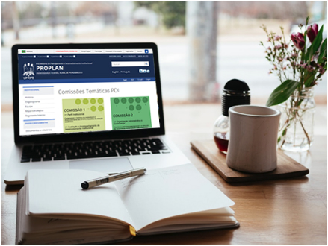
cpdi.proplan@ufrpe.br
www.proplan.ufrpe.br
Próxima reunião
30/09/21 às 8h30

